Slide 1
TRƯỜNG TIỂU HỌC ……
CHÀO MỪNG QUÝ THẦY CÔ
VỀ DỰ GIỜ THĂM LỚP
Môn Tự nhiên và Xã hội lớp 3
BÀI 17: ÔN TẬP CHỦ ĐỀ
THỰC VẬT VÀ ĐỘNG VẬT ( Tiết 1)
Giáo viên:……………………………………
Lớp: 3

Slide 3
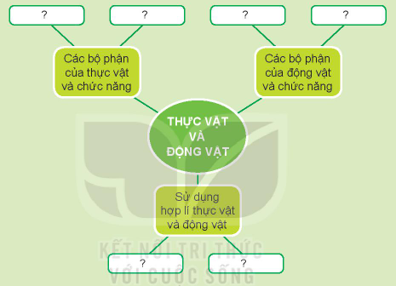
Thứ……ngày…..tháng…..năm…….
TỰ NHIÊN VÀ XÃ HỘI
BÀI 17: ÔN TẬP CHỦ ĐỀ THỰC VẬT VÀ ĐỘNG VẬT ( Tiết 1)
1. Thảo luận và hoàn thành sơ đồ theo gợi ý sau.
Nhóm cùng thảo luận và hoàn thành sơ đồ

Slide 4
Thứ……ngày…..tháng…..năm…….
TỰ NHIÊN VÀ XÃ HỘI
BÀI 17: ÔN TẬP CHỦ ĐỀ THỰC VẬT VÀ ĐỘNG VẬT ( Tiết 1)
1. Thảo luận và hoàn thành sơ đồ theo gợi ý sau..
Lá cây giúp quang hợp, hô hấp và thoát hơi nước.
Hoa giúp cây tạo hạt, quả chứa hạt, khi gặp điều kiện thích hợp hạt sẽ mọc thành cây..
Cơ quan di chuyển giúp động vật di chuyển trong môi trường sống thích hợp
Thực vật và động vật
Các bộ phận của thực vật và chức năng
Các bộ phận của động vật và chức năng
Sử dụng hợp lí thực vật và động vật
Thân cây vận chuyển nước, muối khoáng, chất dunh dưỡng đi khắp các bộ phận và nâng đỡ cây
Lớp bao phủ bên ngoài giúp bảo vệ cơ thể.
Rễ cây hút nước và muối khoáng để nuôi cây. Ngoài ra, rễ cây còn giúp bám chặt vào đất
Không lãng phí thức ăn, đồ uống
Không sử dụng thực vật, động vật hoang

Slide 5
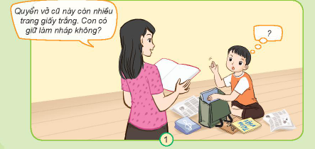
Thứ……ngày…..tháng…..năm…….
TỰ NHIÊN VÀ XÃ HỘI
BÀI 17: ÔN TẬP CHỦ ĐỀ THỰC VẬT VÀ ĐỘNG VẬT ( Tiết 1)
2. Em ứng xử như thế nào trong tình huống:
Cùng nhau chia sẻ bức tranh và nêu câu hỏi
Quyển sách cũ còn nhiều trang giấy. Con có sử dụng lại làm nháp không?
Nếu em là bạn nam trong hình em sẽ giữ lại những trang giấy trắng để làm nháp hoặc đóng thành quyển vở mới vì nếu bỏ quyển vở đó đi sẽ rất lãng phí và làm ô nhiễm môi trường.

Slide 6
Thứ……ngày…..tháng…..năm…….
TỰ NHIÊN VÀ XÃ HỘI
BÀI 17: ÔN TẬP CHỦ ĐỀ THỰC VẬT VÀ ĐỘNG VẬT ( Tiết 1)

Slide 7
XIN CHÂN THÀNH CẢM ƠN
QUÝ THẦY CÔ GIÁO VÀ CÁC EM

